Slide 1
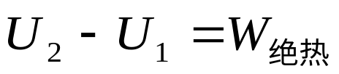
§4.5.3 绝热过程
（一）一般的绝热过程
绝对的绝热过程不可能存在，但可把某些过程近似看作绝热过程。
例如被良好的隔热材料包围的系统中所进行的过程。
绝热过程中，因 Q = 0，因而

Slide 2
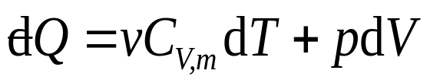
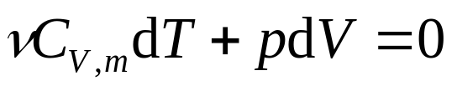
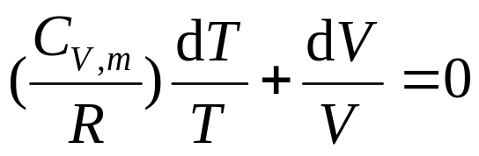
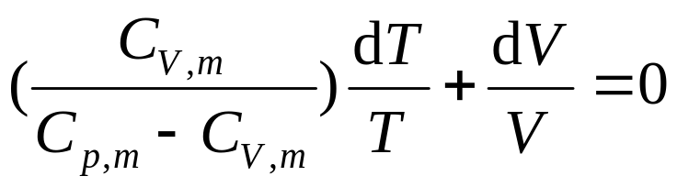
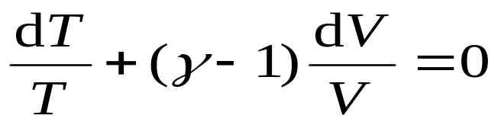
（二）理想气体准静态绝热过程方程
这是以T、V 为独立变量的微分式。
因为 p = νRT/ V ,
理想气体的热力学第一定律为
在准静态绝热过程中
上式左边的分子和分母上都除以C_{V,m,},并令
C_{p,m} / C_{V,m} = γ 称比热容比。

Slide 3
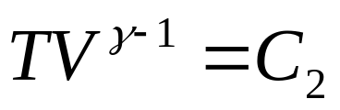
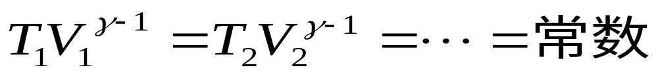
若在整个过程中温度变化范围不大，则 γ 随温度的变化很小，可视为常量，对上式两边积分可得如下关系:
利用 pV = νRT, 可以得到 pV ^{γ} = C
它是 γ 为常数时的理想气体在准静态绝热过程中的压强与体积间的变化关系，
pV ^{γ} = C 称为泊松公式。

Slide 4
p-V图上某点等温线绝热线斜率的比较

Slide 5
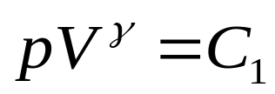
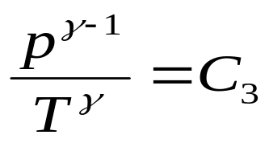
绝热过程方程的 3 种形式:
它们与泊松公式一样，都称为绝热过程方程.显然，这三个公式中的常量的量纲是不同的。
泊松公式
由它们可得

Slide 6
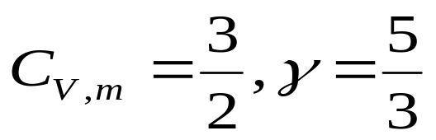
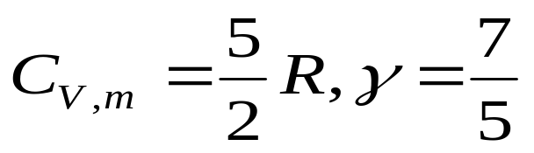
常见气体的 γ 的数值:
常温下常见的双原子理想气体( 如氢,氧,氮等 )
单原子理想气体( 如氦、氩等 )的

Slide 7
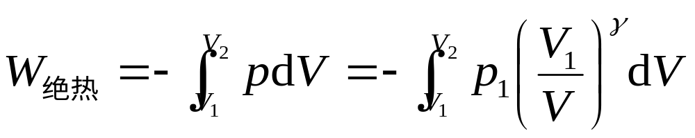
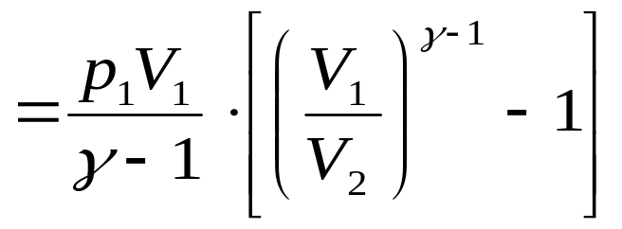
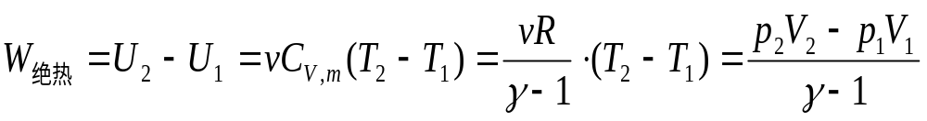
（三）理想气体绝热过程中的功及温度变化
绝热功除了通过pdV 积分来求外,也可通过第一定律求出。

Slide 8
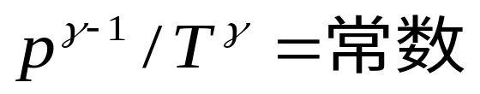
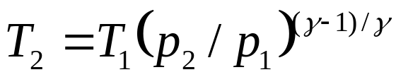
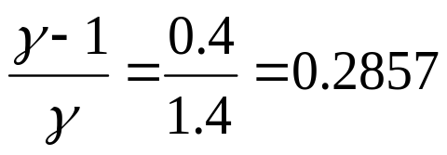
（四）理想气体的绝热压缩与绝热膨胀
[例4.3〕气体在气缸中运动速度很快，而热量传递很慢，若近似认为这是一绝热过程。
问要把 300 K、1 atm 下的空气分别压缩到 10 atm 及100 atm，则末态温度分别有多高?
〔解〕
对于空气，γ = 1.4。

Slide 9
如果 p₂/p₁ =10，则末态温度为 306℃。
若 p₂/p₁ =100，则末态温度为 845℃ 。
实际的末态温度还要高，因气缸中活塞还要克服摩擦作功，这部分能量也转化为热。

Slide 10
分级压缩，分级冷却

Slide 11
例: 由小球振动求气体的 γ

